Slide 1

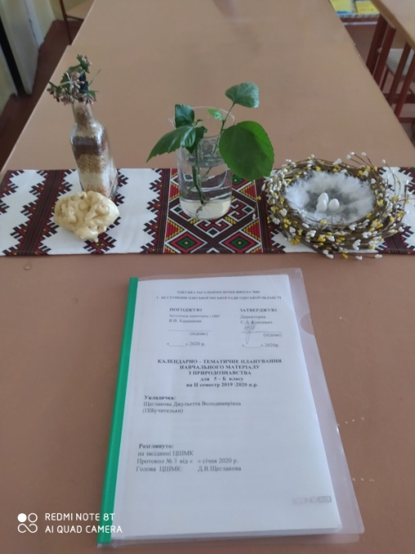
ГОРІННЯ ВУГЛЕВОДНІВ
9 клас
ХІМІЯ
§ 29. Горіння вуглеводнів

Slide 2
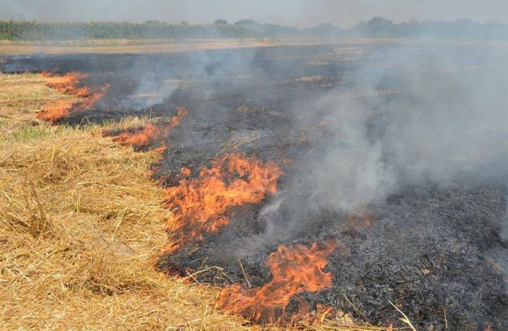
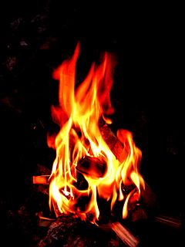
ГОРІННЯ
Це складний фізико-хімічний процес, основу якого становить швидка окисно-відновна реакція, що супроводжується інтенсивним виділенням у навколишнє середовище теплової й світлової енергії.
Поширеними є реакції горіння багатьох неорганічних й органічних речовин за участю кисню.
Хоча горіння деяких речовин відбувається і в галогенах, парах сірки тощо

Slide 3
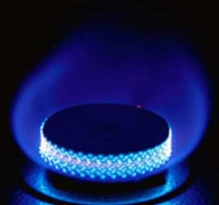
ГОРІННЯ ВУГЛЕВОДНІВ
Усі вуглеводні, незалежно від їхнього агрегатного стану, горять.
Розрізняють повне й неповне горіння речовин, у тому числі й вуглеводнів.
Якщо вдома ви користуєтеся газовими плитами із централізованим поданням палива, то одну з реакцій горіння вуглеводнів ви багато разів проводили самі, оскільки природний газ містить понад 80 % метану.
СН₄ + 2О₂ → СО₂ + 2Н₂О; ΔΗ = -890,5 кдж
Подібним чином взаємодіють з киснем й інші гомологи метану.
2С₄Н₁₀ + 13О₂ → 8СО₂ + 10Н₂О
У хімічних рівняннях за участю органічних речовин між лівою і правою частинами прийнято ставити замість знака «=» стрілку «→», напрямлену в бік продуктів реакції. Це роблять для того, щоб уникнути плутанини з подвійним зв'язком.
Етен та етин, подібно до алканів, горять з утворенням вуглекислого газу й води

Slide 4
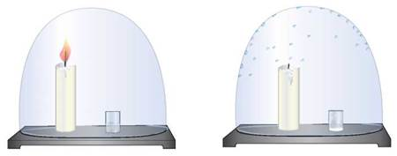
Демонстраційний дослід.
На підставці розмістимо стакан з вапняною водою та свічку, виготовлену з парафіну — суміші твердих насичених вуглеводнів, до складу молекул яких входить від 18 до 40 атомів Карбону. Запалимо свічку й відразу ж накриємо її скляним ковпаком (можна скористатися 2-3-літровою скляною банкою), який щільно прилягає до підставки.
Після того як весь кисень, що був під ковпаком чи в банці, витратиться, свічка згасне. За час проведення досліду вапняна вода помутніє, що є доказом наявності серед продуктів реакції вуглекислого газу, а на стінках посудини з'являться краплі води

Slide 5
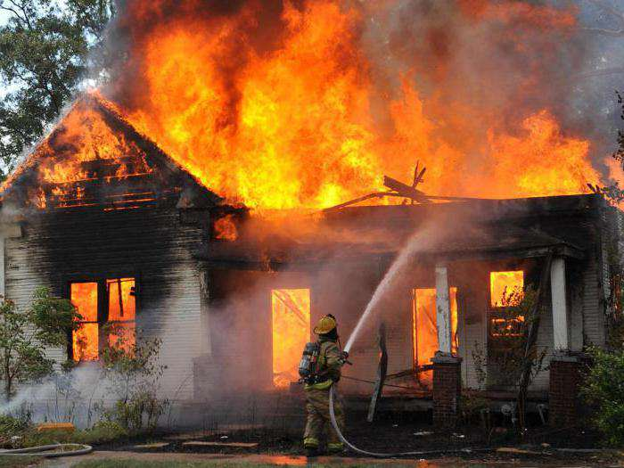
Контрольоване згоряння сумішей вуглеводнів (наприклад, бензину, природного газу) використовують у двигунах внутрішнього згоряння автомобілів, тракторів, мотоциклів та іншої техніки.
Серед вуглеводнів розрізняють легкозаймисті й горючі.
До легкозаймистих належить бензин — суміш рідких алканів із вмістом атомів Карбону в молекулах від 5 до 11 атомів.
До горючих вуглеводнів належить мазут із вмістом атомів Карбону в молекулах понад 20 атомів.
Бензин, гас і багато інших вуглеводнів, що горять, неможливо загасити водою.
Ці речовини з водою не змішуються й мають доволі високі температури горіння. При використанні легкозаймистих вуглеводнів важливо дотримуватися правил поводження з ними й бути дуже обережними

Slide 6


РОЗРАХУНКИ ЗА РІВНЯННЯМИ РЕАКЦІЙ ГОРІННЯ ВУГЛЕВОДНІВ.
За цими рівняннями можна проводити добре відомі вам з 8 класу обчислення маси, об'єму, кількості речовини.
Оскільки всі реакції горіння вуглеводнів належать до екзотермічних реакцій, то обчислення можна здійснювати й за термохімічними рівняннями.
Попрацюйте групами
Розв'яжіть задачі за рівняннями реакцій горіння вуглеводнів.
Задача 1. Який об'єм кисню необхідний для повного спалювання пропану об'ємом 44,8 л (н.у.)?
Задача 2. Яка маса октану згоряє з утворенням води кількістю речовини 36 моль?
Задача 3. Який об'єм вуглекислого газу утвориться внаслідок спалювання порції етину, що містить 9,03 · 10²³ молекул цієї речовини?

Slide 7

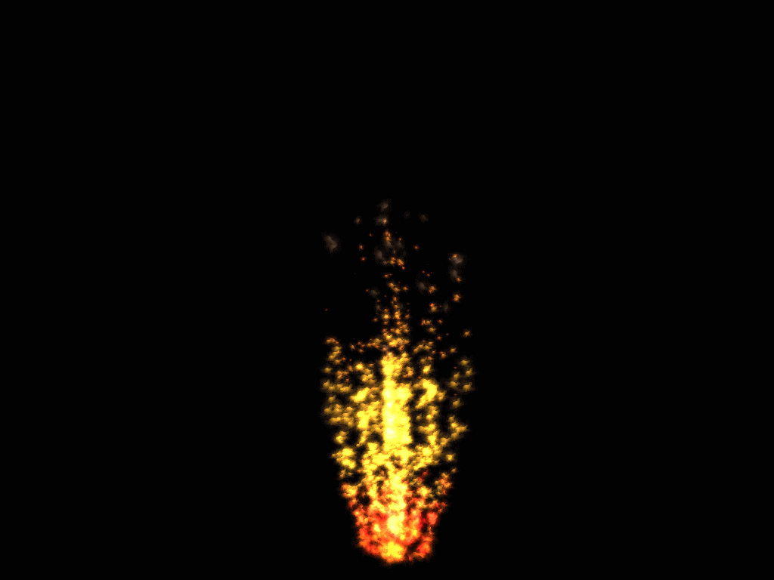
ГОРІННЯ ВУГЛЕВОДНІВ ТА ЕКОЛОГІЯ
Спалювання вуглеводнів є негативним екологічним чинником з декількох причин. По-перше, на спалювання вуглеводнів (у двигунах машин, тракторів, літаків, у побуті тощо) витрачається багато кисню.
На фоні скорочення лісових масивів з'являється певний ризик розвитку в майбутньому нестачі кисню на Землі.
По-друге, під час горіння завжди утворюються побічні речовини — продукти неповного окиснення — серед яких чимало шкідливих для організмів речовин.
По-третє, при горінні досить часто з'являється дим. Його компоненти подразнюють слизові оболонки носа й ротової порожнини, а наявний у ньому чадний газ блокує здатність червоних кров'яних тілець транспортувати кисень.

